Slide 1
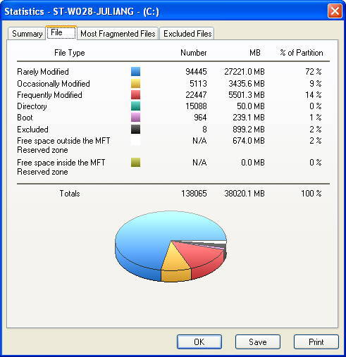
Desfragmentador de disco

Slide 2
¿Qué es desfragmentar el disco duro?
Desfragmentar el disco duro básicamente es organizar y reagrupar la información de los archivos dentro de nuestro disco duro. Ocurre que a medida que hacemos uso del mismo, los archivos distribuyen la información que los componen ocupando diferentes sectores del disco duro, cuando un archivo se encuentra en éstas circunstancias se habla de un archivo fragmentado, por lo cual será necesario desfragmentar el disco duro.

Slide 3
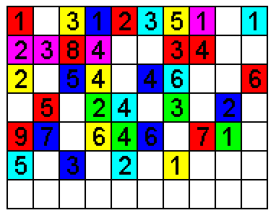
esta imagen muestra lo que el desfragmentador hace. Cada color representa a un archivo, y los bloques numerados son “partes” del mismo. Como vemos se agrupan los bloques de información de un mismo archivo, pero además se mantiene un orden de información

Slide 4
¿Por qué hay que desfragmentar el disco duro?
Porque a medida que hacemos uso del ordenador los archivos se van fragmentando. Es decir, cuando creamos, movemos, editamos, eliminamos y demás generamos espacios dentro del disco duro, y los archivos no tenderán a mantener la información que los compone “juntos”, sino que estará dispersa por todo el disco. Por ejemplo, si llevamos mucho tiempo usando el ordenador y descargamos un vídeo, el mismo tendrá la información “alejada” dentro del disco duro, “separada”, sería como que estuviese “cortado en partes” y unir la información dispersa por todos lados es una tarea que requiere más tiempo y recursos. Por lo que desfragmentar el disco duro es importante para tener un óptimo funcionamiento del ordenador

Slide 5
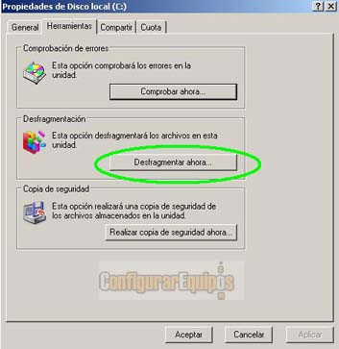
desfragmentador

Slide 6
Como ejecutar el desfragmentador
Como en muchas otras operaciones, se puede entrar en el desfragmentador de disco duro de varias formas.
Primera forma de acceder:
- Pulsamos en el botón de inicio de la barra de tareas.
- Seleccionamos Programas.
- Seleccionamos Accesorios.
- Seleccionamos Herramientas del Sistema.
- Seleccionamos Desfragmentador de disco.
De manera grafica lo podemos ver en la siguiente imagen:

Slide 7
Segunda forma de acceder
Después de hacer doble click sobre el icono Mi PC se abre un ventana con la información de nuestro PC, incluyendo las unidades de almacenamiento

Slide 8
Pinchamos con el botón derecho del ratón sobre el disco duro que queramos desfragmentar y en el menú que se despliega elegimos propiedades se abrirá otra ventana con diferentes pestañas en la que tenemos que seleccionar herramientas. Por último se pulsa el botón Desfragmentar ahora

Slide 9
Tercera forma de acceder
Esta tercera es una variante de la anterior, la diferencia estriba en que se puede acceder desde una ventana del explorador de archivos de Windows, pulsando con el botón derecho sobre la unidad. A partir de ahí el proceso es similar al anterior

Slide 10
conclusión
Una vez que hemos finalizado el proceso, nuestro disco duro está de nuevo en perfectas condiciones de trabajo y podemos disfrutar de él.
Debemos tener en cuenta que es conveniente realizar de manera periódica, al menos el análisis para verificar el grado de desfragmentación de nuestro disco duro, sobre todo cuando lo tengamos sometido a continuas operaciones de borrado y grabación de archivos, con mayor motivo si estos archivos son grandes, como ocurre en los procesos de edición de video o imágenes en formatos de alta resolución tipo RAW, o cualquier programa que use ficheros de gran tamaño y con muchas operaciones de lectura / escritura.

